Slide 1

О бюджетных проектировках министерства транспорта
Архангельской области на 2018 год и на плановый период
2019 и 2020 годов

Slide 2
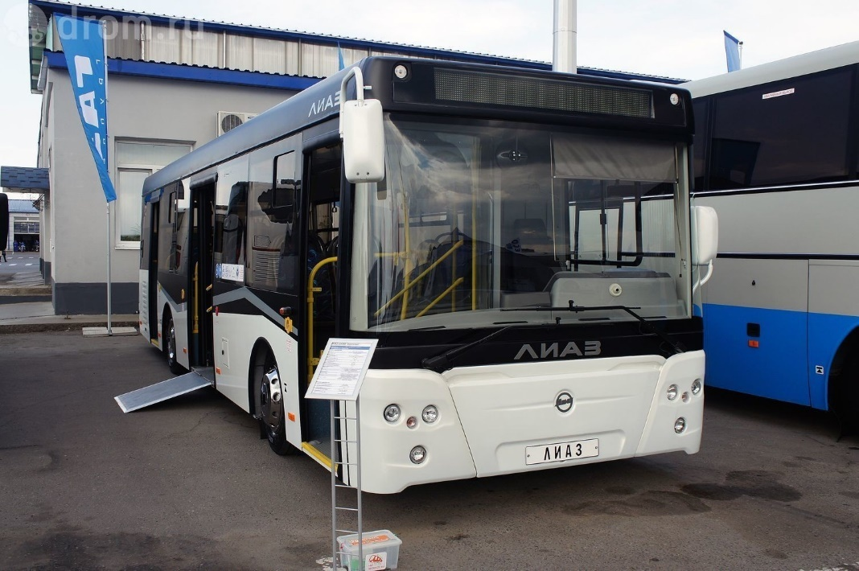
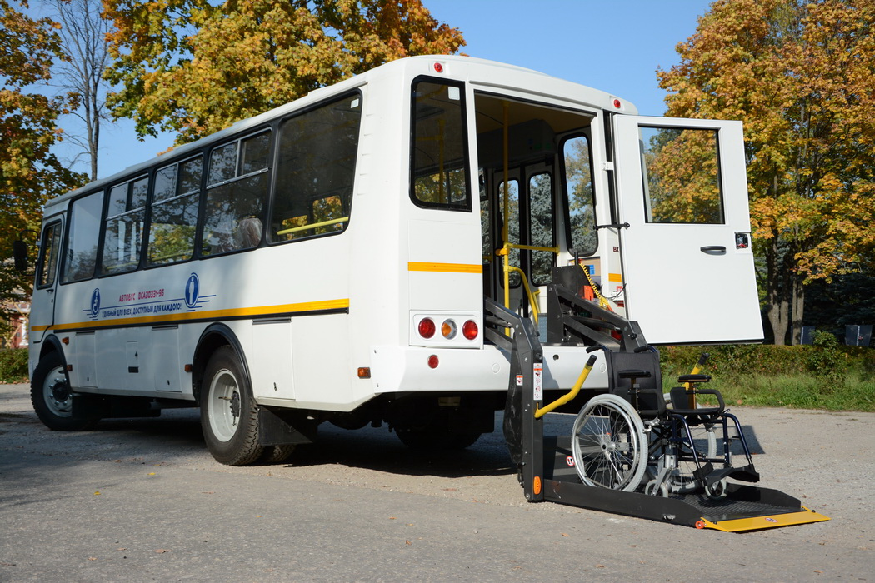

Приобретение специализированного автомобильного транспорта в целях улучшения доступности услуг общественного транспорта для маломобильных групп
ЛИАЗ 429260
ПАЗ 32054
Местный бюджет обеспечивает не менее 40 процентов средств от стоимости транспортного средства

Slide 3
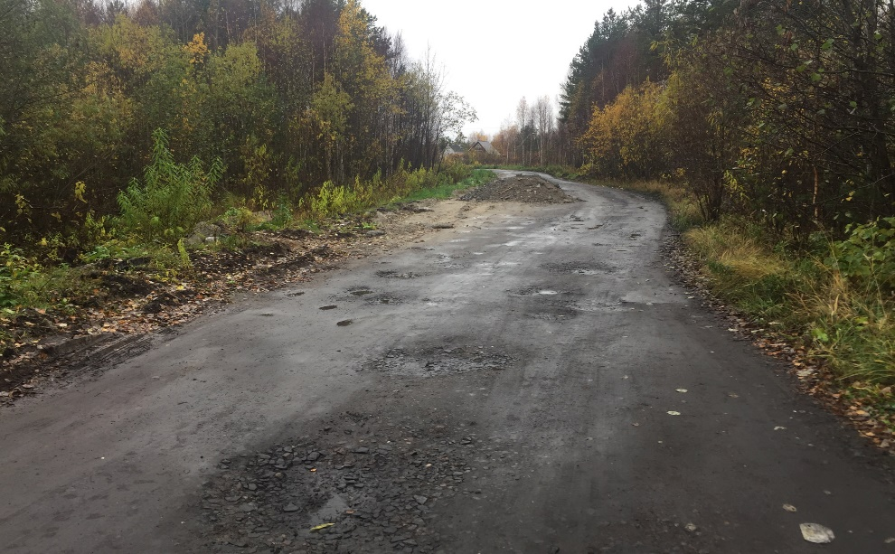
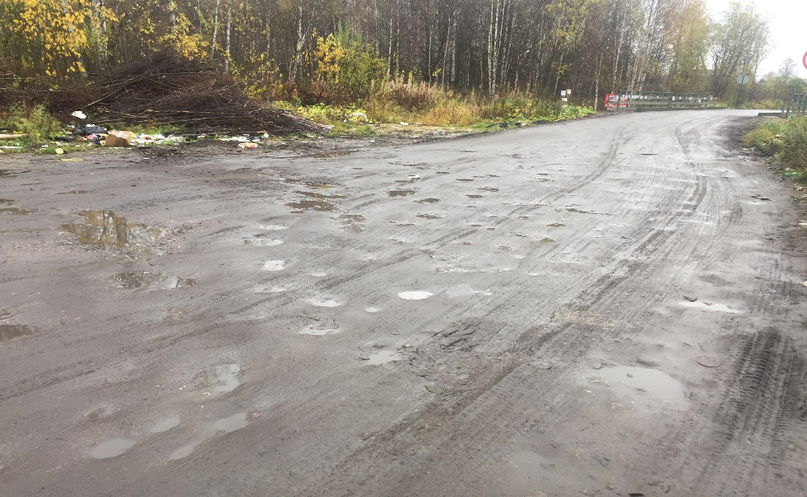
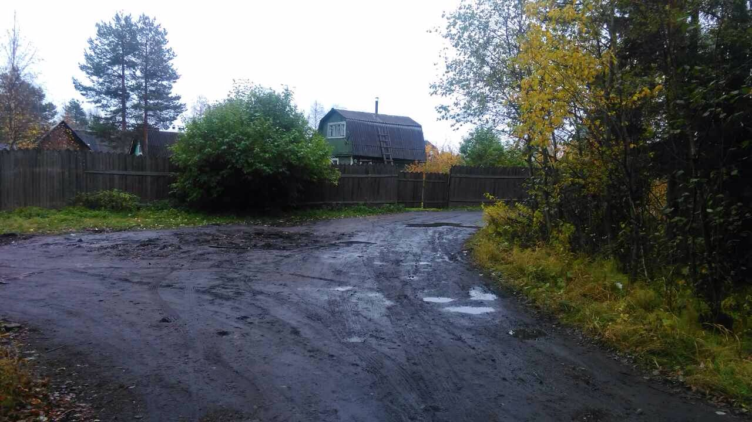
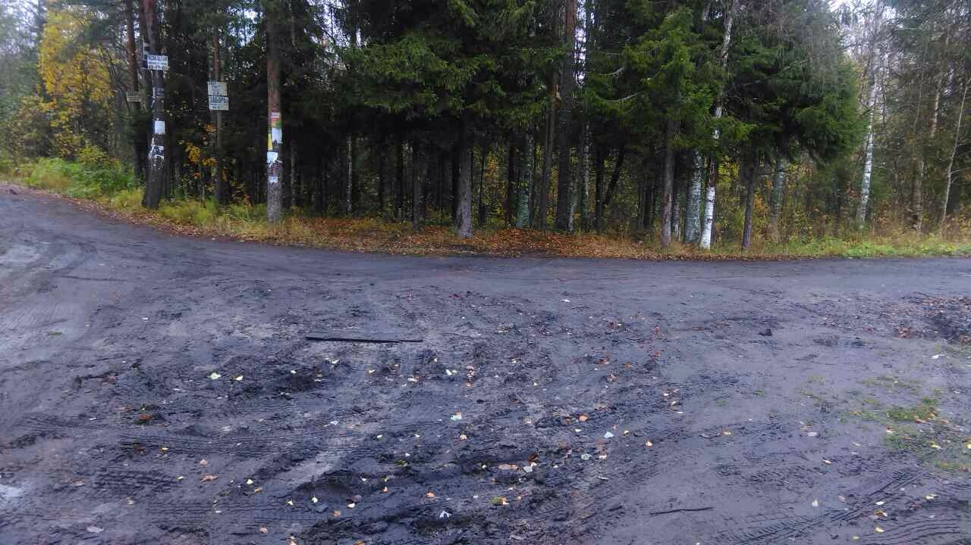
Приведение в нормативное состояние автомобильных дорог до садоводческих некоммерческих товариществ.
СНТ Каркуль
(влево от дороги Нефтебаза - Ижма)
СОТ Лодемка
(вправо от дороги Нефтебаза - Ижма)
СОТ Строитель (от подъезда к Васьково)

Slide 4
2-ОЙ АРХАНГЕЛЬСКИЙ ОАО
Васьково - В. Золотица
2) Васьково – Вожгора
3) Васьково – Долгощелье
4) Васьково – Койда
5) Васьково – Койнас
6) Васьково - Л. Золотица
7) Васьково – Лопшеньга
8) Васьково – Каменка
9) Васьково – Мосеево
10) Васьково – Олема
11) Васьково – Пертоминск
12) Васьково – Ручьи
13) Васьково – Олема
14) Васьково – Сафоново
15) Васьково – Сояна
16) Васьково – Ценогора
17) Васьково – Пурнема
18) Васьково – Онега
19) 10 маршрутов между МО
20) Архангельск – Лешуконское
21) Архангельск – Мезень
149,1 млн. рублей
ВОЗДУШНЫЙ ТРАНСПОРТ
169,9 млн. рублей
20,8 млн. рублей
ОАО «КОМИАВИАТРАНС»
(АРХАНГЕЛЬСК – КОТЛАС)

Slide 5
Архангельск - Соловки
п. Порог - с. Усть Кожа
Новодвинск - Ягодник - Дедов Полой
Соломбала - Патракеевка
Котлас – Тулубьево
г. Онега - с. Лямца
ВОДНЫЙ ТРАНСПОРТ
116 млн. рублей
г. Онега –
п. Легашевская запань
В. Тойма - Н. Тойма
пос. Каменка –
г. Мезень
ОАО "Архангельский речной порт"
(9 линий)
с. Черевково-Ракулка
дер. Хорьково - дер. Кузьмино, дер.Черный Яр - дер. Дедов Полой

Slide 6
Субсидии организациям железнодорожного транспорта на возмещение недополученных доходов в 2018 году

Slide 7
Перечень автобусных маршрутов в 2018 году по которым необходимо провести конкурсные процедуры (33 ед.)
105 | г. Архангельск (м.р. вокзал) – дер. Великое
106 | г. Архангельск (м.р. вокзал) – дер. Перхачево
109 | г. Архангельск (ж.д. вокзал) – СОТ «Юрос»
110 | г. Архангельск (м.р. вокзал) – пос. Васьково
114 | г. Архангельск (ж.д. вокзал) – СОТ «Судоремонтник»
115 | г. Архангельск (м.р. вокзал) – пос. Катунино
116 | г. Архангельск (ж.д. вокзал) – СОТ «Калинушка»
117 | г. Архангельск (ж.д. вокзал) – СОТ «Уемляночка»
120 | г. Архангельск (ж.д. вокзал) – дер. Повракульская
156 | г. Архангельск (ж.д. вокзал) – СОТ «Магистраль»
160 | г. Архангельск (м.р. вокзал) – СОТ «Васюки»
170 | г. Архангельск (ж.д. вокзал) – СОТ «44 км»
265 | г. Новодвинск – дер. Негино
267 | г. Новодвинск – муниципальное кладбище
306 | г. Котлас (ж.д. вокзал) – дер. Гарь
308 | г. Котлас (ж.д. вокзал) – г. Коряжма – г. Сольвычегодск
312 | г. Котлас (ул. Урицкого) – СОТ «Вершина»
314 | г. Котлас (ул. 28 Невельской дивизии) – СОТ «Дачи-2»
315 | г. Котлас (ул. Урицкого) – СОТ «Восход-3»
317 | г. Котлас (ж.д. вокзал) – пос. Шипицыно
318 | г. Котлас (ж.д. вокзал) – дер. Федотовская
322 | г. Котлас (Лимендский ССРЗ) – дер. Осокорская
350 | г. Котлас (ж.д. вокзал) – дер. Козьмино
360 | г. Коряжма – дер. Козьмино
368 | г. Коряжма – г. Сольвычегодск
401 | пос. Плесецк – г. Мирный
402 | г. Мирный – пос. Савинский
403 | г. Мирный – пос. Североонежск
404 | г. Мирный – пос. Малое Конево
519 | г. Архангельск (автовокзал) – пос. Плесецк
901 | г. Вельск – г. Шенкурск
921 | г. Каргополь – пос. Плесецк
976 | г. Каргополь – г. Няндома

Slide 8
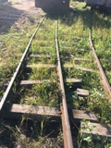
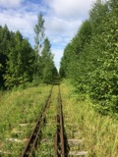
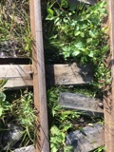
Содержание и ремонт узкоколейной железной дороги пос. Авнюгский – пос. Поперечка

Slide 9
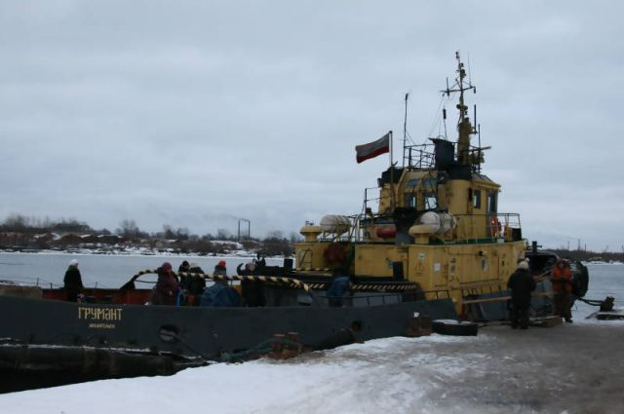
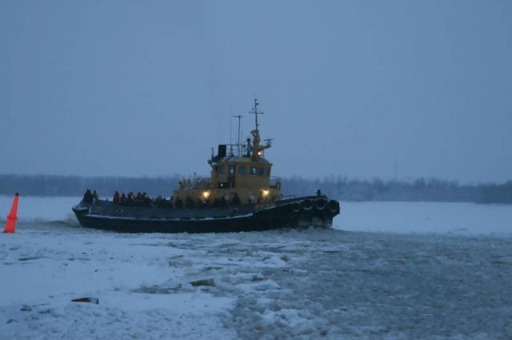
Перевозка населения в периоды осеннего ледостава и весеннего ледохода в дельте г. Архангельска
Нарушение
регламента безопасности речного транспорта

Slide 10
Соотношение расходов на финансовое обеспечение
ГБУ «Региональная транспортная служба» (без учета расходов на ФВФ)
с поступлениями неналоговых доходов от деятельности учреждения
млн. рублей

Slide 11
Сведения о работе приборов фото-, видеофиксации нарушений Правил дорожного движения Российской Федерации за 2013 - 2016 годы
млн. рублей
Годовой прогноз
10,5 мес.

Slide 12
СПАСИБО ЗА ВНИМАНИЕ!

